Slide 1
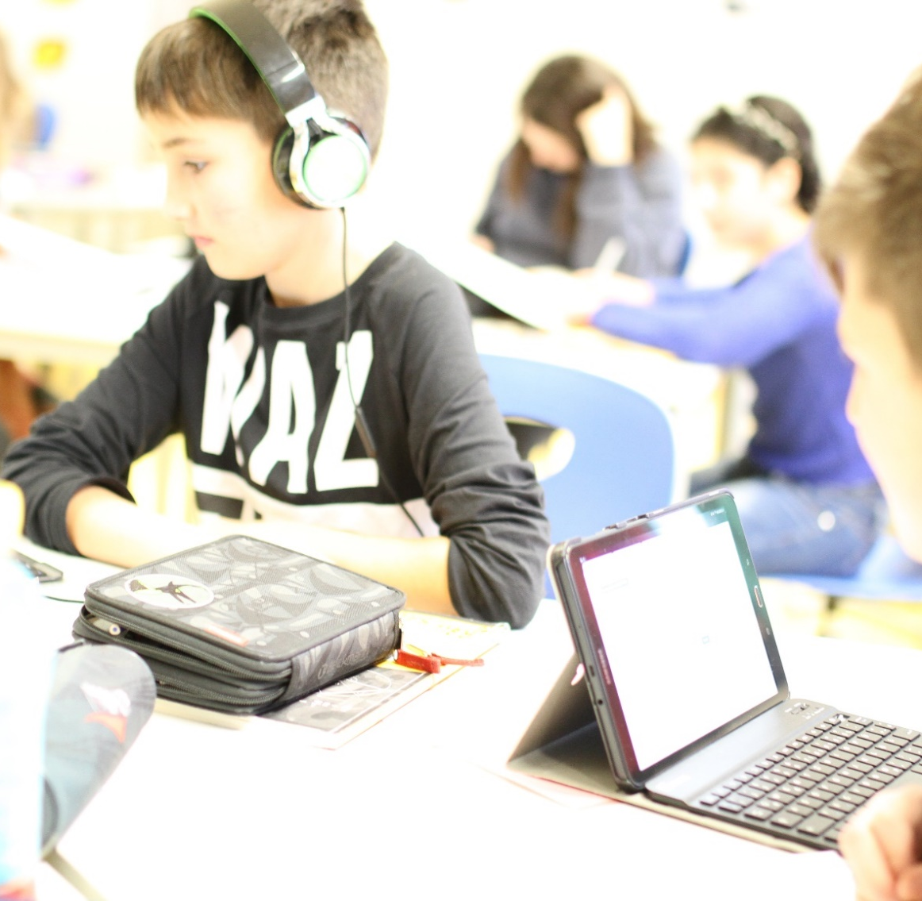
Wie man das Mindset von Schülern verändert - und warum das so wichtig ist

Slide 2
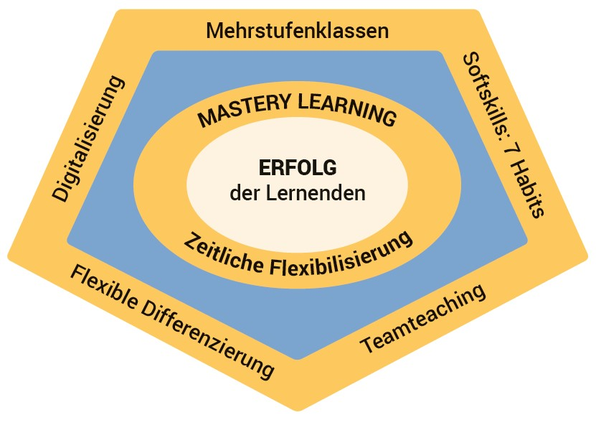

Slide 3
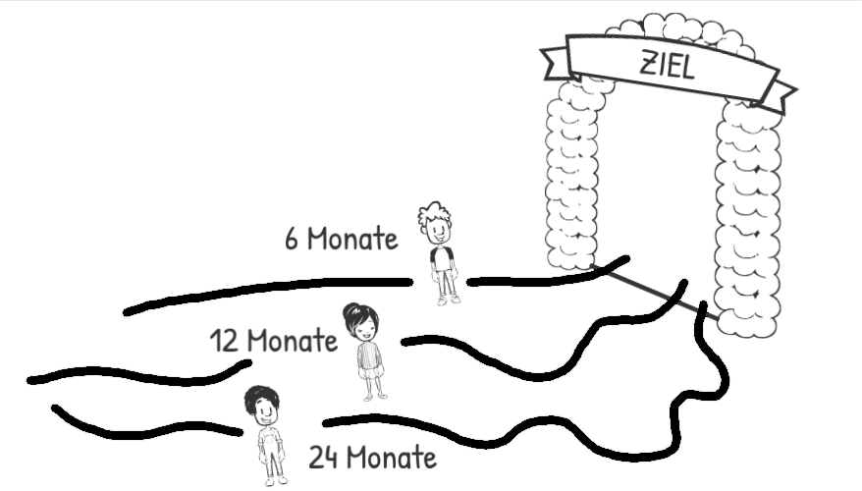
Flexi System
Alle Schüler sollen erfolgreich sein:
ALLE Schüler/innen erreichen die Kompetenzen bevor sie weitergehen
Jede/r arbeitet nach seinen Möglichkeiten, individueller Zeitrahmen für die Kurse
Ohne das richtige Mindset kommen Schüler/innen hier nicht voran.

Slide 4
Was ist Kompetenzbasierter Unterricht?
Traditioneller Unterricht
Lehrer/in unterrichtet so, dass es für „die Klasse“ passt
Gruppierung und Weiterkommen aufgrund der Zeit und des Alters
Beurteilung für alle zur selben Zeit
Kompetenzbasierter Unterricht
Schülerzentrierter Unterricht
Input für jeden dann, wenn er benötigt wird.
Weitergehen wenn Lernziel (auf hohem Level) beherrscht wird
Beurteilung, wenn der Lerner dazu bereit ist

Slide 5
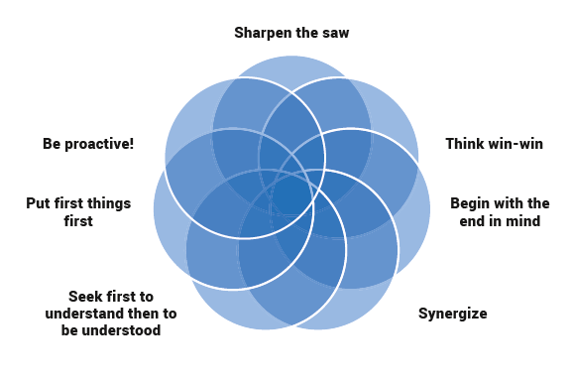
Covey – 7 Habits of Highly Effective People

Slide 6
Proaktiv sein
Ich übernehme Verantwortung. Ich ergreife die Initiative.
Ich entscheide - wie ich handle. -über meine Einstellungen und Meinungen. - über meine Gefühle.
Ich übernehme Verantwortung. Ich beschuldige niemanden für meine Fehler.
Ich tue die richtigen Dinge weil ich es so will - ohne, dass mich jemand darum bittet. -auch wenn niemand zusieht.
Circle of Control

Slide 7
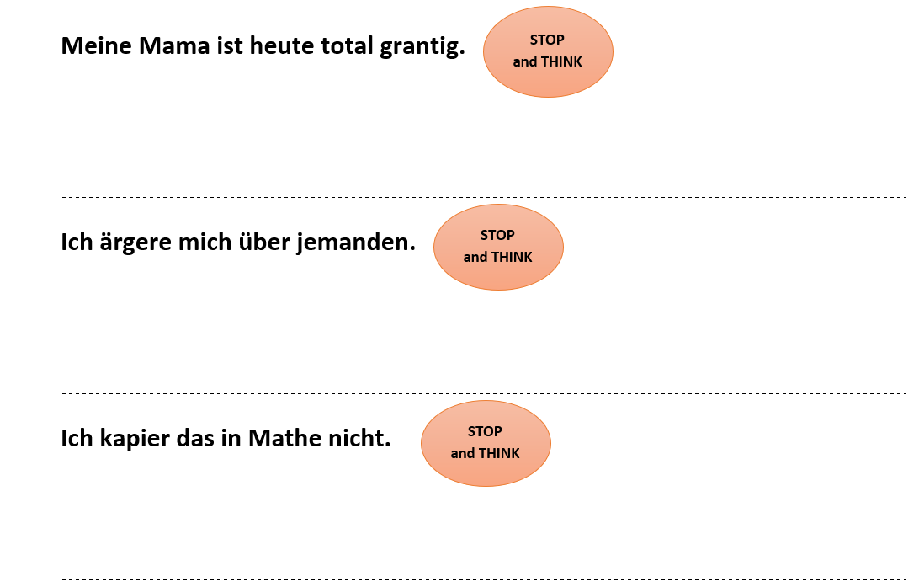
Pro Aktiv Sein - Übungen
Circle of Control
STOP
and THINK
Entscheidungsfreiheit
gewinnen
Verantwortung
übernehmen!

Slide 8
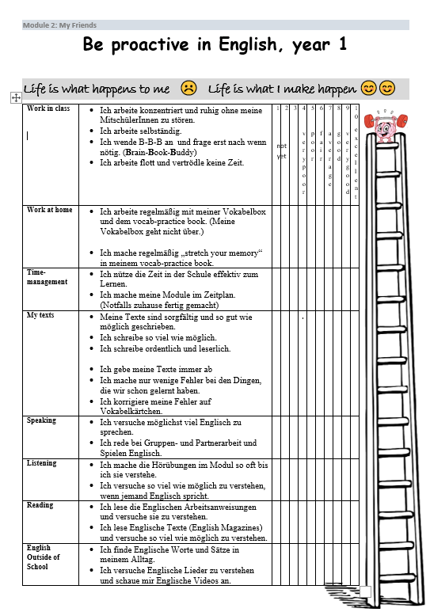

Slide 9
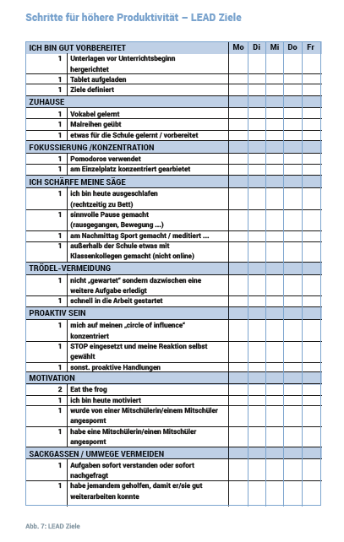
Begin with the end in mind
Hilfestellung: Lead Ziele
Weekly Stand-Up
LEAD Maßnahmen
(McChesney et al, 2012)

Slide 10
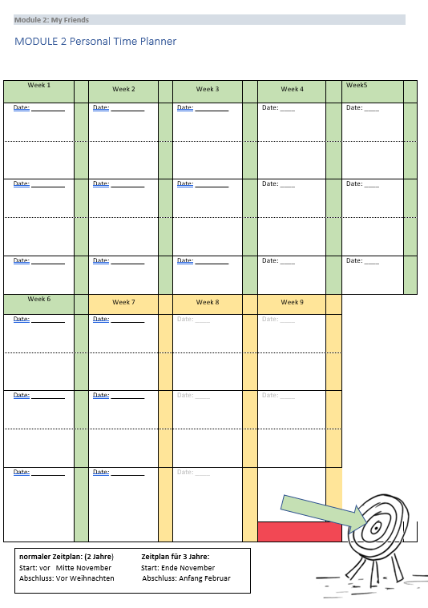
Time management

Slide 11
Lernablauf
ABSCHLUSS auf MASTERY LEVEL
KURS
Modul
Pflichtaufgaben
Gespräch
Pretest
NICHT BESTANDEN
BESTANDEN
Abschlusstest
Bestanden: Weiter zum nächsten Modul
Modul
Weitere Übungen
BESTANDEN
Pretest
Gespräch

Slide 12
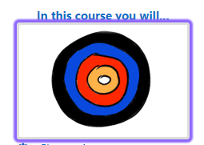
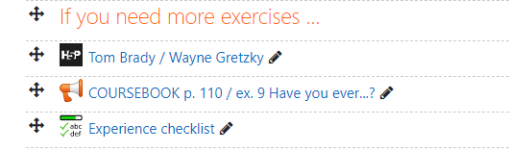
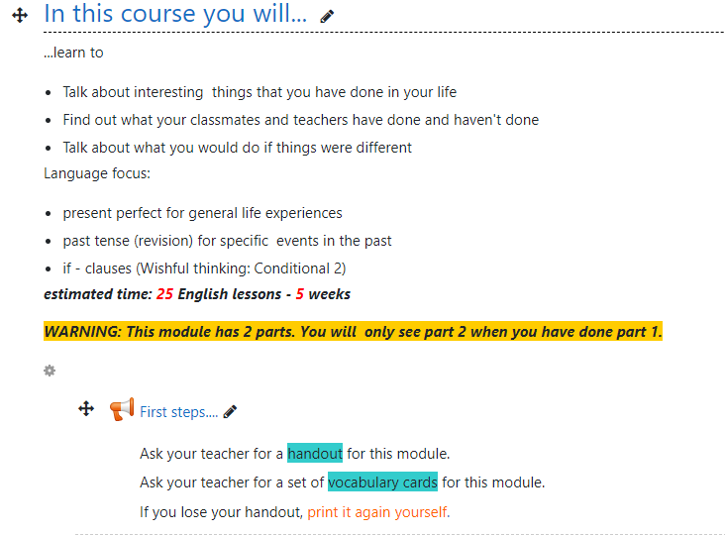
Wie sieht das in der konkreten Umsetzung aus?
Ziele müssen für Schüler sichtbar sein
Unterschiedliche Wege müssen angeboten werden

Slide 13
ALLE Schüler/innen erreichen die Kompetenzen bevor sie weitergehen
Jede/r arbeitet nach seinen Möglichkeiten, individueller Zeitrahmen für die Kurse
Ziele müssen für Schüler sichtbar sein
Unterschiedliche Wege müssen angeboten werden
Überblick für die Lehrperson ist essentiell
Lehrer als Lernbegleiter – Zeitreserven generieren
Selbständigkeit der Schüler soll unterstützt werden
Tablet soll nicht Hauptarbeitsgerät sein, sondern Wegweiser
Überprüfungen sollten so weit wie möglich automatisiert werden
Bewertung mit Beurteilungsrastern
Ergebnisse übersichtlich im Modul
Broschüre
http://data.praxismittelschule.info/FlexiFolder/#p=1

Slide 14
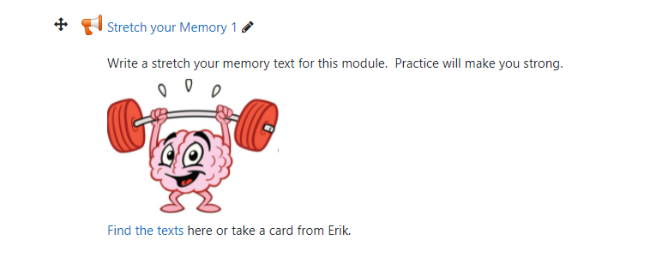
Wie sieht das in der konkreten Umsetzung aus?

Slide 15
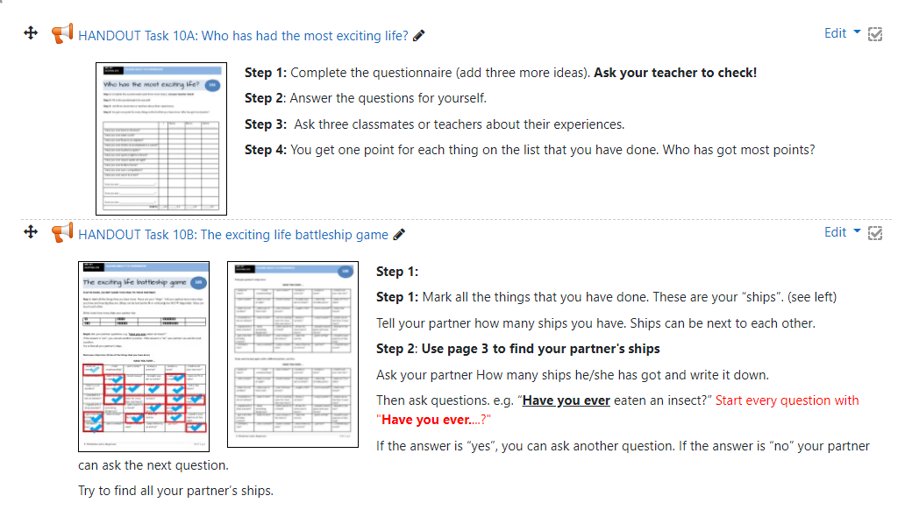
Wie sieht das in der konkreten Umsetzung aus?
Tablet soll nicht Hauptarbeitsgerät sein, sondern Wegweiser

Slide 16
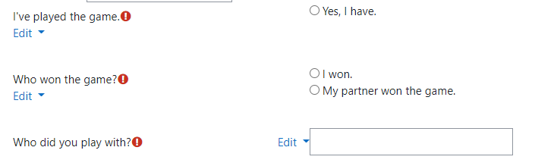
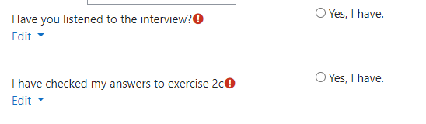
Wie sieht das in der konkreten Umsetzung aus?
Feedbackfunktion

Slide 17
Have a look around:
https://flexi-graz.at/course/view.php?id=74
Password: flexiguest

